Slide 1
ДІАГНОСТУВАННЯ ВАД РОЗВИТКУ ЛЮДИНИ ТА ЇХ КОРЕГУВАННЯ

Slide 2
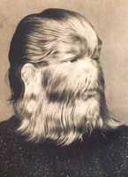
Вади розвитку
Вади розвитку — це природжені відхилення за межі нормальних варіантів у анатомічній будові тканин та органів людини, які здебільшого супроводжуються порушеннями їх функцій чи навіть загрожують життєздатності організму.

Slide 3
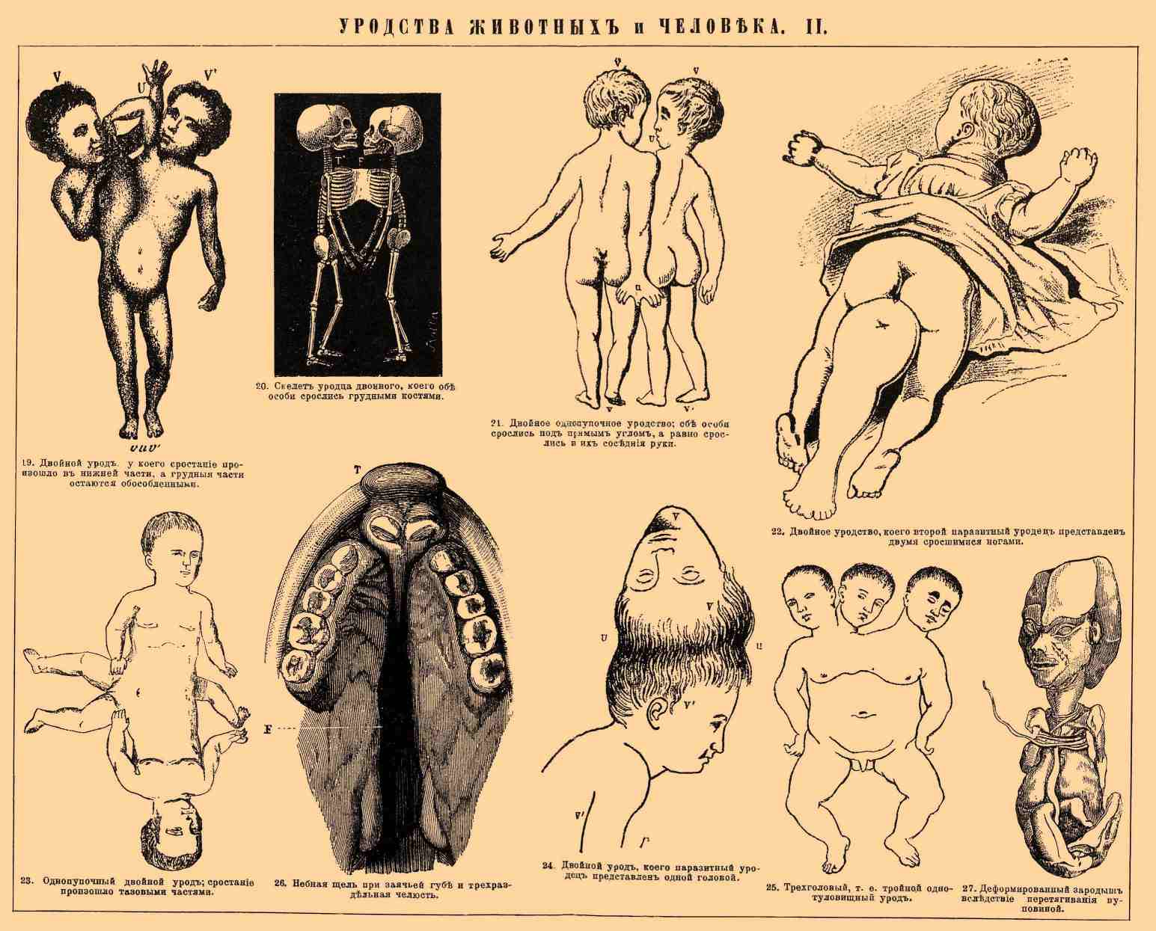
Тератологія
Вивчення походження та патології вад складає окрему дисципліну медичної науки — тератологію (з грецьк. teratos — чудовисько, logos — поняття, вчення).

Slide 4

Класифікація
Класифікація відповідно до анатомофізіологічного поділу організму :
вади ЦНС;
вади шкіри;
вади органів травного каналу;
вади обличчя;
вади сечовидільної системи;

Slide 5
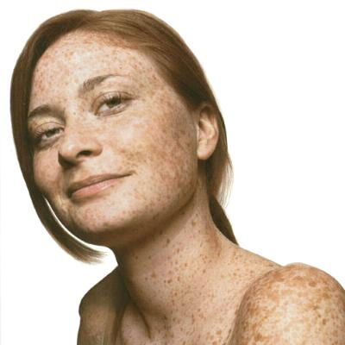
Класифікація
Вади за локалізацією в організмі:
зовнішні;
внутрішні;
комбіновані;

Slide 6
Порушення | Вада розвитку
Агенезія і аплазія | Повна відсутність органа
Гіпоплазія | Недостатній розвиток маси органа, окремих його частин або всього тіла
Гіпетрофія | Надмірний розвиток органа за рахунок збільшення його об’єму або кількості клітинної маси
Гетеротопія | Наявність комплексу клітин, частин тканин або органа в інших тканинах чи органах

Slide 7
Стеноз | Звуження діаметра каналу чи порожнини легеневої артерії, стравоходу, кишки тощо
Атрезія | Зарощення отворів чи каналів органів
Персистування | Збереження після народження проток, які зазвичай функціонують лише в ембріональний період
Атавизм | Поява в людини тканинних структур у місцях, де вони є у тварин
Ектопія та дистопія | Ненормальна локалізація органа

Slide 8

Діагностування
Для діагностування вад розвитку використовують практично всі методи, відомі сучасній медицині. Це і класичне візуальне обстеження, і рентген, і ультразвукова діагностика, і ядерно-магнітний резонанс.

Slide 9
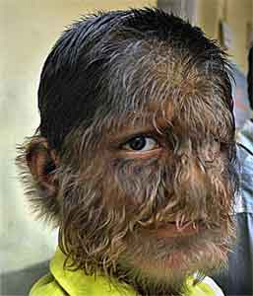
Причини виникнення вад розвитку
Усі численні чинники вад розвитку можна розділити на дві групи — ендогенні й екзогенні. До групи ендогенних чинників належать мутації спадкових структур. Групу екзогенних чинників складають фізичні, хімічні та біологічні.

Slide 10
Екзогенні чинники вад розвитку людини
Тип чинників | Чинники вад розвитку
Фізичні | Рентгенівське та радіоактивне опромінення, гіпоксія плоду, механічні впливи на плід
Хімічні | Етиловий спирт, антиметаболіти, цитостатики, інсектициди, оксиданти, сполуки Арсену, Хрому, наркотики, транквілізатори, гормональні препарати
Біологічні | Грип, кір, корова краснуха, токсоплазмоз, епідемічний паротит, гепатит, ревмокардит

Slide 11
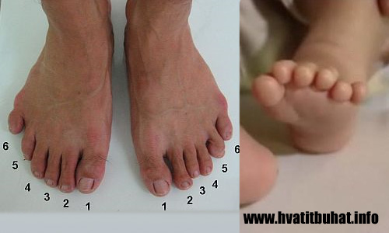
Крім того, до вад розвитку можуть призвести неіфекційні захворювання матері, які супроводжуються розвитком у неї гіпоксемії, зумовлюючи гіпоксію плода.

Slide 12
Дякую за увагу
Підготувала
учениця 11-Б класу
Сілецька Аліна

